Slide 1
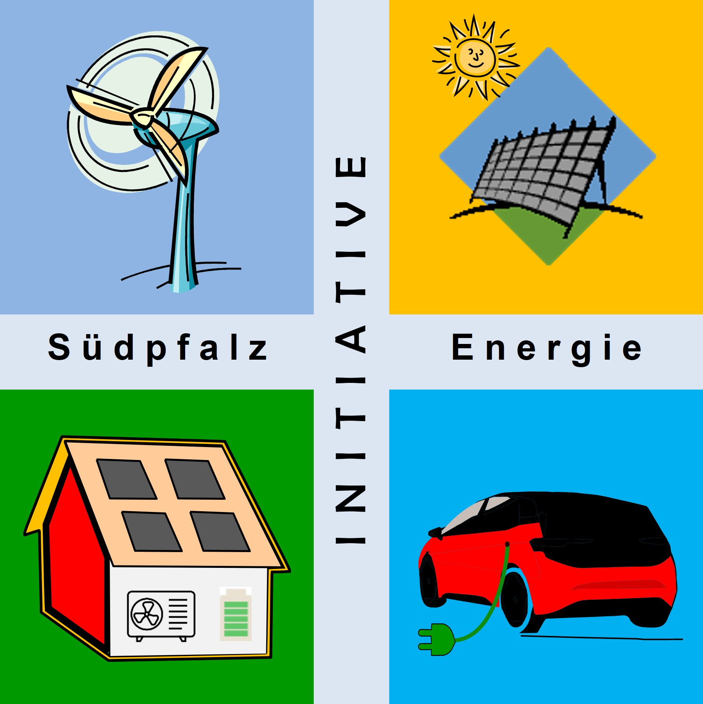

Herzlich willkommen
zum November-Energie-Stammtisch in Gleizellen
MVV als Treiber und Umsetzer der Energiewende
November-Energie-Stammtisch | am 28.11.2024 in Gleiszellen ISE e.V.

Slide 2
Agenda
Einführung: Energiewende: Technologie-Umbruch
Wolfgang Thiel, Vorsitzender ISE e.V.
Vortrag: „MVV als Treiber und Umsetzer der Energiewende“
Dr. Hansjörg Roll, MVV-Vorstandsmitglied Technik

Slide 3
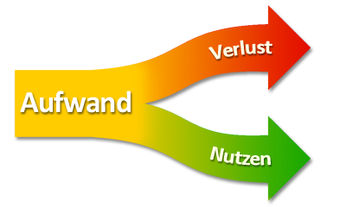


Energiewende in D: Technologie-Umbruch (1)
Die 3 Hauptaufgaben
Energie
(TWh/a)
3.485
1 TWh = 1 Mrd. kWh
Einsparung
Primärenergie-
Verbrauch
Versorgungssicherheit
2.000
EE-Erzeugung
EE-Zubau
496
t
Quelle: ISE e.V.
2017
2040
1. Mit Effizienz und Suffizienz muss der Primär-Energieverbrauch deutlich gesenkt werden! Dabei spielen der Wegfall der Verluste bei fossilen Kraftwerken (ca. 900 TWh/a) und die Einsparungen bei der Wärme- /Mobilitätswende (ca. 500 TWh/a) eine große Rolle.
2. Der Ausbau der EE muss im gleichen Zeitraum stark gesteigert werden. Hierbei sind Photovoltaikanlagen (ca. 825 TWh/a) und Windkraftanlagen (ca. 700 TWh/a) die großen Bringer!
3. Mit der Versorgungssicherheit werden sowohl die grundsätzliche als auch die temporäre Energieversorgung (inkl. Speicher) gewährleistet!
Energieeinsparung, EE-Ausbau und Versorgungssicherheit sind die 3 wichtigen Säulen!

Slide 4


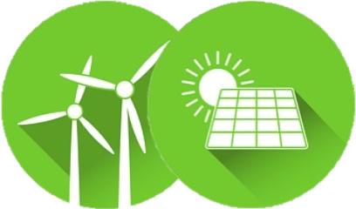

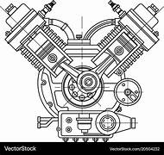







Energiewende in D: Technologie-Umbruch (2)
von der Verbrennung zur Energiewende
Verbrennung (Wärme)
Energiewende
Energieeinsparung (%)
CO₂, NO_{X},
Feinstaub, etc.c
Erzeugung
Abwärme
Kraftwerk
65
ca. 1.300°C
zentral
dezentral
Verbrauch
CO₂, NO_{X},
Feinstaub, etc.
Abwärme
66
Antriebsmotor
ca. 2.000°C
CO₂, NO_{X},
Feinstaub, etc.
Abwärme
Heizung
75
ca. 1.300°C
Abwärme
ca. 2.600°C
ca. 1.400°C
85
Licht
LED
Quelle: ISE e.V.
Harald Lesch: Zukunft ohne Verbrennung? Elektrische Revolution? | Axel Kleidon
Energiewende: weniger Energie, Kosten und Schadstoffe (CO₂, NO_{X}, Feinstaub, etc )!

Slide 5
Energiewende in D: Technologie-Umbruch (3)
von den Fossilen zu den Erneuerbaren, Energiebilanz
2017
2040
Primär-
energie-
verbrauch
Strom-
erzeugung
Primär-
energie-
bedarf
Strom-
erzeugung
Quelle: AGEB, ISE e.V.
TWh
3.485
493
(14 %)
2.000
1.650
(83 %)
- 1.485 TWh
(- 43 %)
direkte
Wärme-
erzeugung
+ 1.157 TWh
(+ 235 %)
Solarthermie
Biomasse (Feststoffe)
Tiefe-Geothermie
PV
PV
Wind on-/offshore
Wind on-/offshore
Biomasse (Stromanteil)
Wasserkraft
Biomasse (Stromanteil)
atomar/fossil
Wasserkraft
Strom wird in 2040 mit mehr als 80% der Hauptenergieträger in D sein !
Hohe Autarkie beim ProSumer reduziert den notwendigen Netzausbau!

